Slide 1
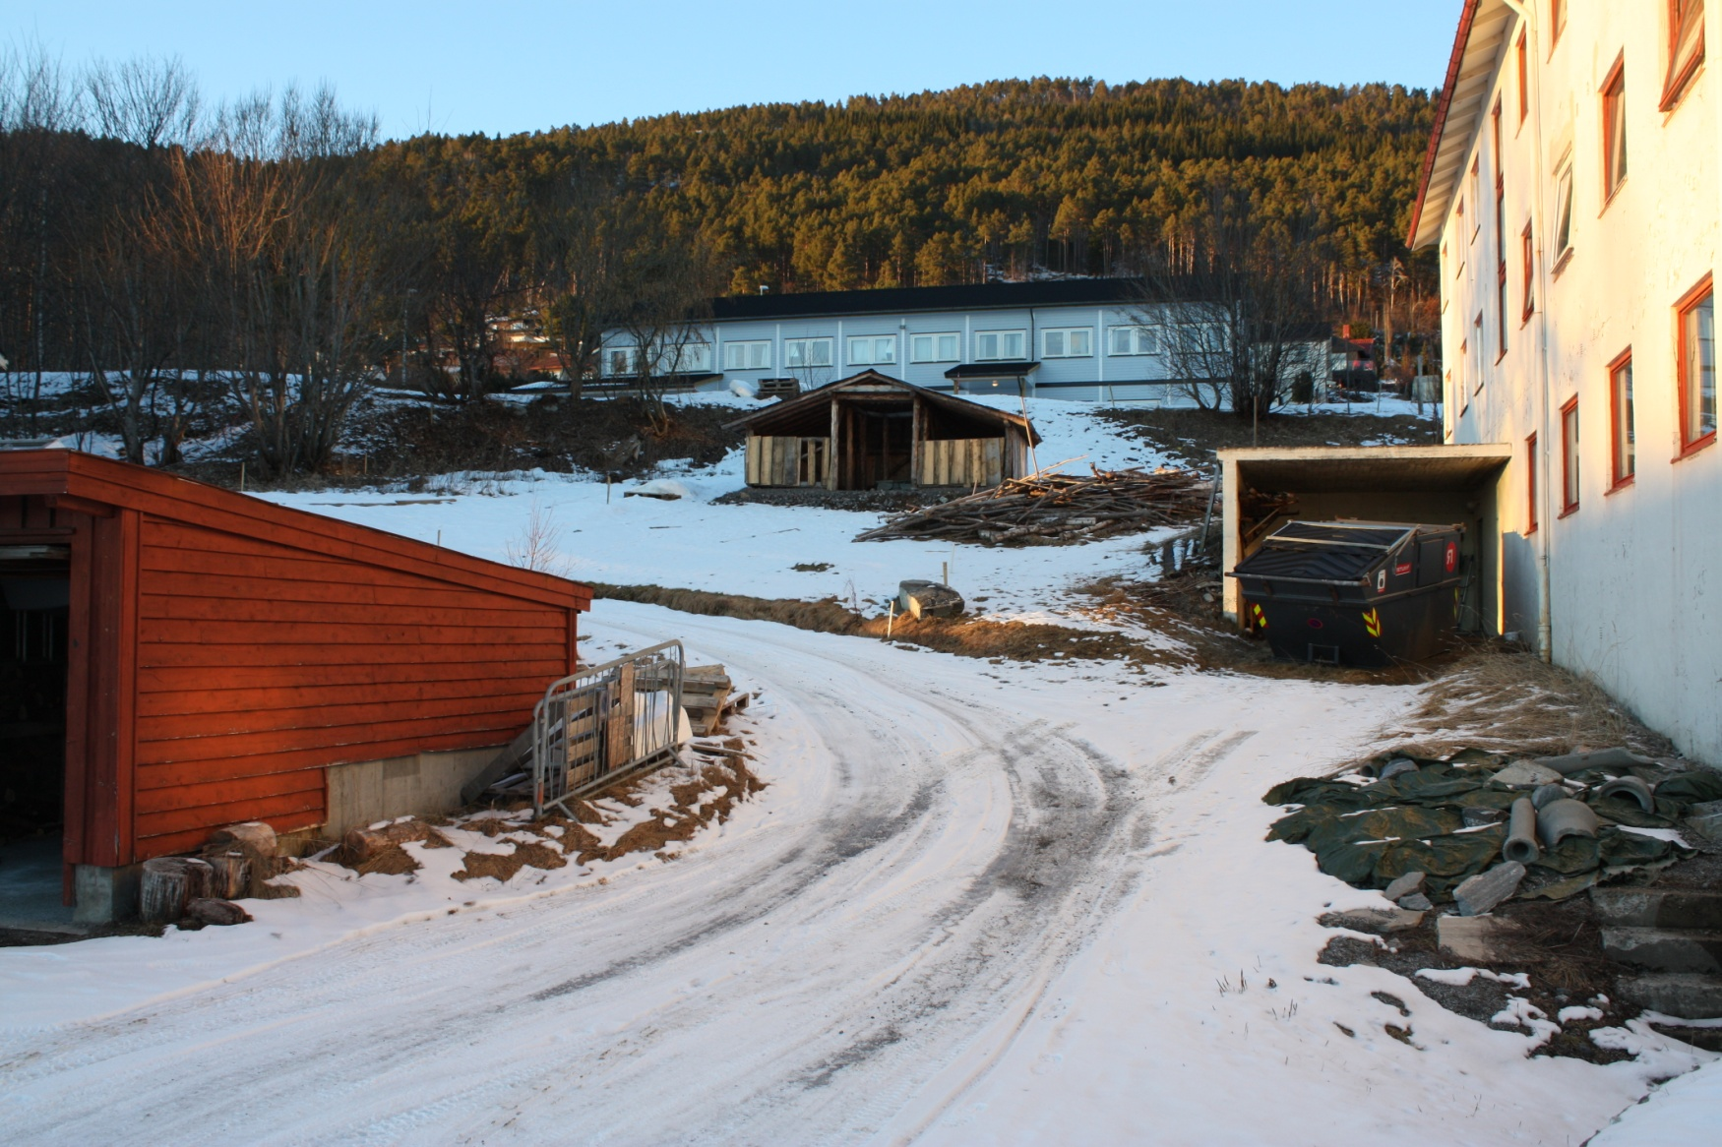
Før det hele startet
Her skal bygget stå, der lavoen står i dag – rett nedenfor ungdomsskolen

Slide 2
Fasade mot syd

Slide 3
Fasade mot nord

Slide 4
Fasade mot vest

